Slide 1
ЧРЕЗВЫЧАЙНЫЕ СИТУАЦИИ АВАРИЙНОГО ХАРАКТЕРА В ЖИЛИЩЕ

Slide 2
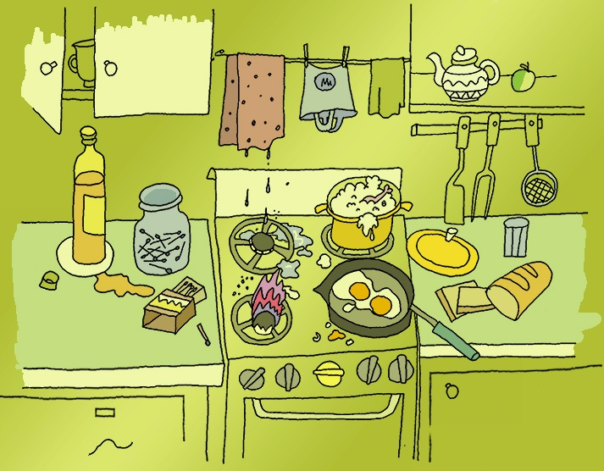
Правила пользования газовой плитой

Slide 3
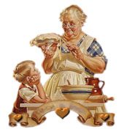
Научись пользоваться газом при взрослых.

Slide 4
Не бросай горящую спичку.

Slide 5
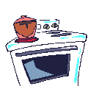
Не открывай сильно газовый кран.

Slide 6
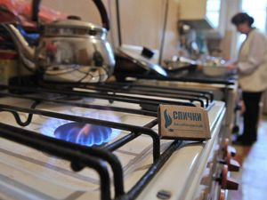
Не оставляй включенные газовые плиты без присмотра.

Slide 7
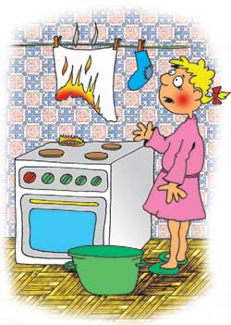
Не делай уроки при включенном газе на кухне.
Не суши белье над газовой плитой.

Slide 8
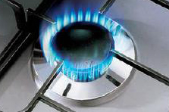
Не забудь выключить газ!

Slide 9
Действия при утечке газа

Slide 11
КИПЯТОК ОПАСЕН!

Slide 12
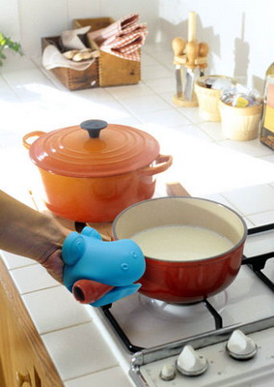
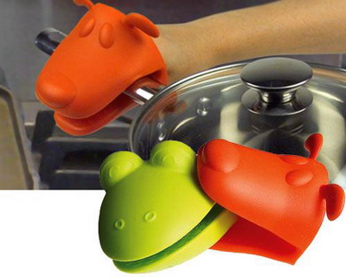
Пользуйся прихватками для горячего.

Slide 13
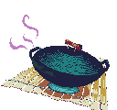
Большие кастрюли ставь к центру плиты.

Slide 14
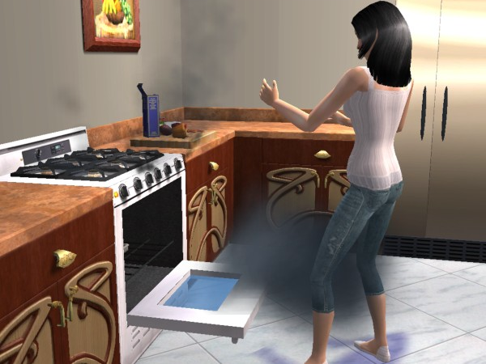
Прикрывай духовку.

Slide 15
Не допускай выплескивания жидкости из кастрюли.

Slide 16
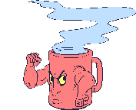
Не ставь посуду с горячим на край стола.

Slide 17
ПРОВЕРЬ СЕБЯ

Slide 19
Действия при прекращении пользования газом:
Закрыть кран перед горелкой;
Закрыть кран перед горелкой и на газопроводе;
Затрудняюсь ответить.

Slide 20
Процесс закипания жидкости:
Нельзя ставить посуду с горячим близко к краю стола;
Нельзя допускать выплескивания жидкости из кастрюли;
Ничего не случится.

Slide 21
Положение кастрюль на плите:
Самые большие кастрюли ставить ближе к краю плиты;
Самые большие кастрюли необходимо ставить ближе к центру плиты;
Ручки кастрюли могут выдаваться за край плиты, ничего страшного не случится.

Slide 22
Бдительность и газовая плита:
Можно оставлять газовые приборы без присмотра;
Можно на короткое время оставлять включенные плиты;
Нельзя оставлять работающие плиты без присмотра.

Slide 23
Подручные средства на кухне:
Изоляционная лента, отвертка;
Вата, бинт;
Прихватка, подставка для горячего;
Бикфордов шнур, спички, плоскогубцы.

Slide 24
ЗА УРОК!

